Slide 1
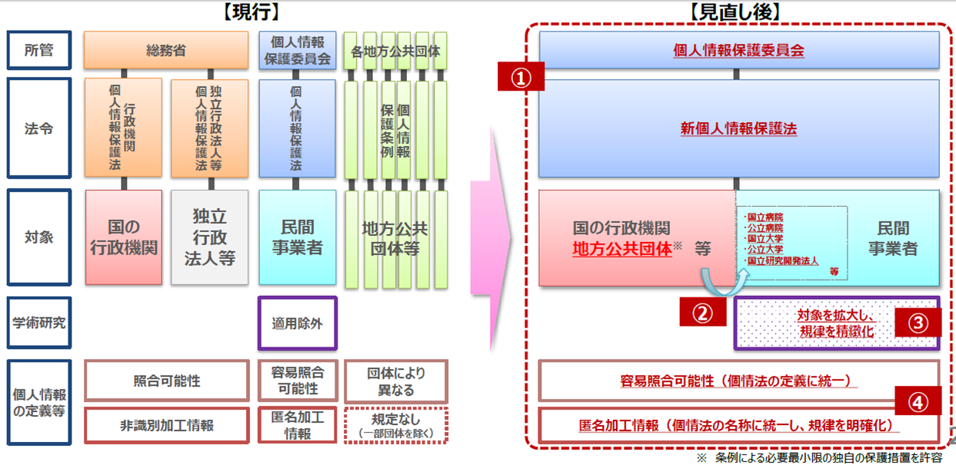
草加市個人情報保護法施行条例の概要について
１ 個人情報保護法の改正について
令和３年５月１９日に、「デジタル社会の形成を図るための関係法律の整備に関する法律」が公布され、その法律には、個人情報保護法の改正が含まれています。
この改正は、個人情報保護法、行政機関個人情報保護法、独立行政法人等個人情報保護法の３本の法律を１本の法律に統合するとともに、地方公共団体の個人情報保護制度についても統合後の法律において、全国的な共通ルールを規定し、個人情報の取扱いについて、国、地方、民間において統一するものです。
１

Slide 2
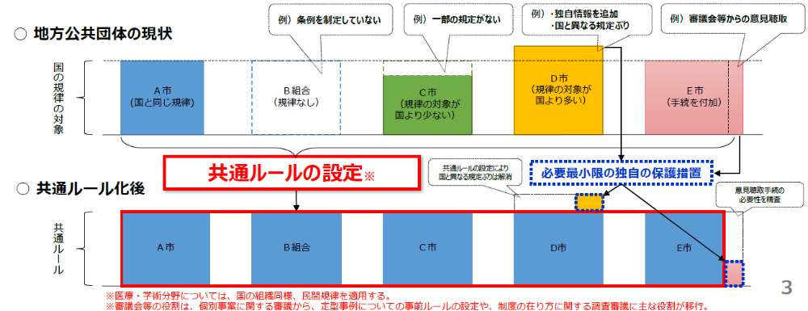
２ 個人情報保護法の改正に伴う影響について
本市を始めとした地方公共団体では、各地方公共団体が定めた個人情報保護条例に基づき個人情報保護制度が運用されていましたが、今回の法改正に伴い、今後は、法律の的確な運用を確保するため、国のガイドラインに基づき運用することとなりました。
➡個人情報保護法の改正に伴う統一的な取扱いのため、地方公共団体は、国から個人情報保護条例の廃止
を求められています。
□
２

Slide 3
３ 草加市個人情報保護法施行条例の制定について
個人情報保護法の改正に伴い、令和５年４月１日から本市においても個人情報保護法の規定が直接適用されることとなります。
また、個人情報保護法の規定が直接適用されることにより、草加市個人情報保護条例に規定されていなかった新たな規定が適用される一方で、草加市個人情報保護条例に規定されていたものの、個人情報保護法に規定されていない規定もあります。
これまでの対応から後退しないように、どのように担保していくかが課題となります。
➡以上のことから、本市においても、草加市個人情報保護条例を廃止するとともに、個人情報保護法を補足する
部分を定めることを目的として、草加市個人情報保護法施行条例を制定しました。
４ 草加市個人情報保護法施行条例の内容について
○主旨
この条例は、個人情報保護法の施行に関し必要な事項を定めるものとする。
○用語
この条例で使用する用語は、個人情報保護法及び個人情報保護法施行令で使用する用語の例による。
○市民の責務
市民は、個人情報の保護の重要性を認識し、自己の個人情報の適正な管理に努めるとともに、他人の個人情報の取扱いに当たっては、他人の権利利益を害することのないよう努めなければならない。
※草加市個人情報保護条例で規定していた「実施機関等の責務」については、「地方公共団体の責務」として、
個人情報保護法第５条に定められています。
草加市個人情報保護法施行条例は、個人情報保護法を補足することを目的としていることから、個人情報
保護法の規定にない市民の責務を定めています。
○個人情報取扱事務等の登録
市の機関は、個人情報を取り扱う事務を新たに開始しようとするとき、個人情報ファイルを新たに保有するときは、個人情報を取り扱う事務の名称等を市長に届け出て、その登録を受けなければならない。
３

Slide 4
４ 草加市個人情報保護法施行条例の内容について（続き）
○個人情報取扱事務受注者等の事務又は業務の登録
市の機関は、市の機関から個人情報取扱事務の委託を受けた者又は市の機関の公の施設を管理する指定管理者（いずれも再委託等により当該事務又は業務を取り扱う者を含む。）に事務又は業務を行わせたときは、個人情報取扱事務受注者等の事務又は業務の名称を市長に届け出て、その登録を受けなければならない。
○不正記録行為の禁止等
何人も、不正記録行為をしてはならない。
○不正記録行為等をした者に対する立入検査等
市の機関は、必要があると認めるときは、その必要と認められる範囲内において、規定に違反していると認めるに足りる相当の理由がある者に対し、必要な事項に関し報告を求め、又は市の機関の職員に、これらの規定に違反していると認めるに足りる相当の理由がある者の建物その他必要な場所に立ち入り、帳簿、書類その他の物件を検査させることができる。
○不正記録行為等の事実の公表
市の機関は、命令を受けた者がその命令に従わないとき、報告を求められた者がその報告をせず、若しくは虚偽の報告をしたとき、検査の対象となる建物若しくは物件の占有者等がその検査を拒み、妨げ、若しくは忌避したときは、その事実を公表することができる。
○費用負担
・開示請求に係る手数料は、無料とする。
・保有個人情報の写しの交付を受ける者は、当該写しの作成又は送付に要する費用を負担しなければならない。
・当該写しの送付に係る費用は、規則で定める方法により納付しなければならない。
・市の機関は、経済的困難その他特別な理由があると認めるときは、規則で定めるところにより、保有個人情報
の写しの作成に要する費用を減額し、又は免除することができる。
○開示請求書の記載事項
開示請求書には、開示請求をする者の氏名及び住所又は居所、開示請求に係る保有個人情報が記録されている行政文書等の名称その他の開示請求に係る保有個人情報を特定するに足りる事項のほか、次に掲げる事項を記載することができる。
・開示の方法
・代理人による請求の場合は、代理人の住所、代理人の氏名及び本人との関係
４

Slide 5
４ 草加市個人情報保護法施行条例の内容について（続き）
○開示決定等の期限
開示決定等は、開示請求のあった日から１４日以内にしなければならない。
○訂正決定等の期限
訂正決定等は、訂正請求があった日から１４日以内にしなければならない。
○利用停止決定等の期限
利用停止決定等は、利用停止請求があった日から１４日以内にしなければならない。
○草加市情報公開・個人情報保護審議会への諮問
個人情報の適正な取扱いを確保するために専門的な知見に基づく意見を聴くことが特に必要であると認めるときは、草加市情報公開・個人情報保護審議会に諮問することができる。
○罰則
・市の機関の命令に違反した者は、２年以下の懲役又は１００万円以下の罰金に処する。
・次の各号のいずれかに該当する者は、１年以下の懲役又は５０万円以下の罰金に処する。
⑴ 不正記録行為をした者
⑵ 不正記録媒体であることを知り、又は重大な過失によりこれを知らずに、当該不正記録媒体を譲り受け、
所持し、若しくは第三者に譲り渡し、又は不正複写行為をしたもの
・報告をせず、若しくは虚偽の報告をし、又は同項の規定による検査を拒み、妨げ、若しくは忌避した者は、
２０万円以下の罰金に処する。
・法人の代表者又は法人若しくは人の代理人、使用人その他の従事者が、その法人又は人の業務に関して
違反行為をしたときは、その行為者を罰するほか、その法人又は人に対し各本条の罰金刑を科する。
・草加市外においてこれらの条の罪を犯した者にも適用する。
○施行期日
令和５年４月１日
○草加市個人情報保護条例の廃止
草加市個人情報保護法施行条例の施行に伴い、草加市個人情報保護条例は、廃止する。
５

